Slide 1

MOX-топливо: новые возможности и перспективы
Докладчик: Ротман Д.Н. (ФТИ УрФУ)
Международный форум «Балтийский экологический кластер «Атомная энергетика – электромобили»
26 ноября 2020 год

Slide 2

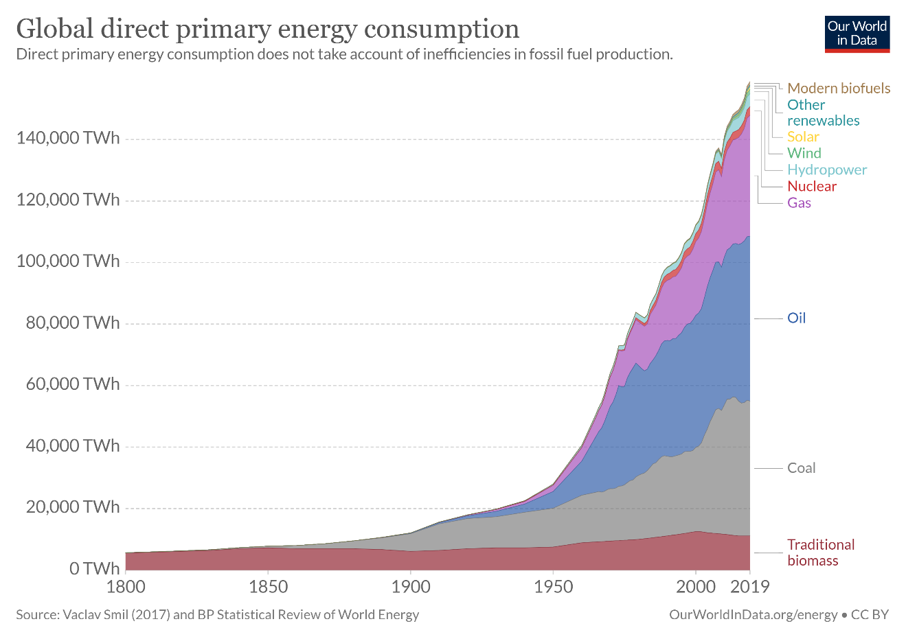
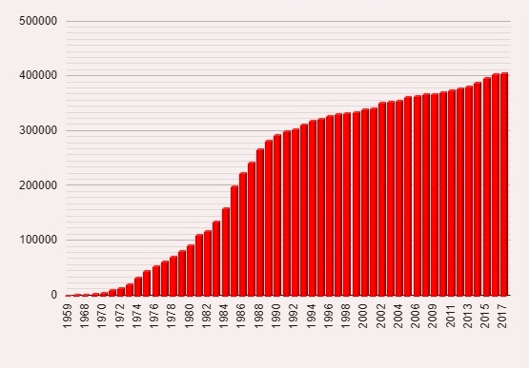
Энергетика – основа благосостояния и определяющий фактор устойчивого развития
С.В. Левинзон. Энергоресурсы: прогнозы и реальность, Академия естествознания, 2018.
Рис.1 – Динамика прямого потребления первичной энергии (ТВт*ч)
Рис.2 – Динамика установленной мощности АЭС (МВт)
2

Slide 3
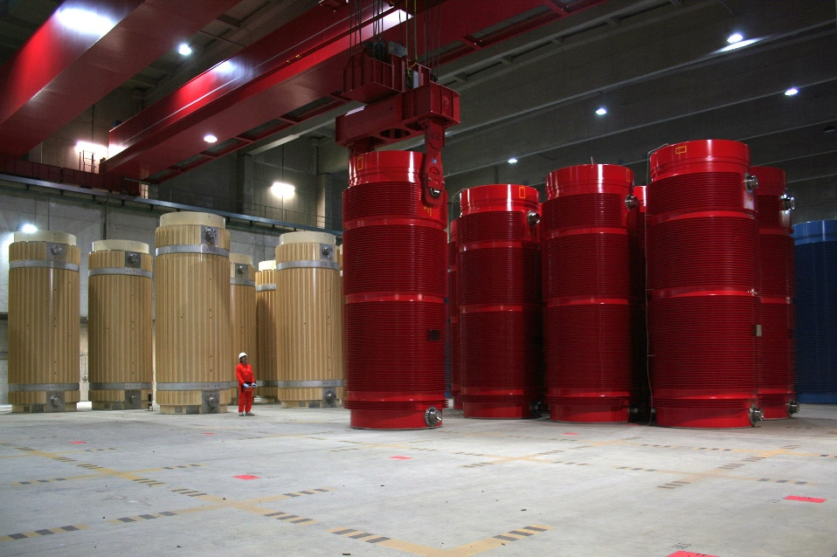
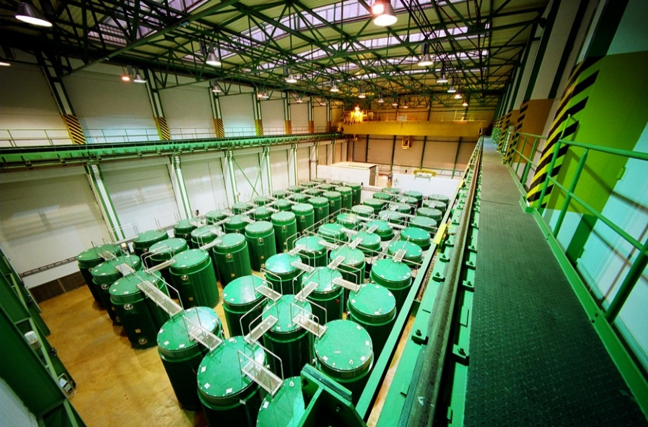
Хранение ОЯТ
Хранение ОЯТ – одна из основных проблем, ставящих под угрозу существование ядерной энергетики в долгосрочной перспективе.
На сегодня в мире наработано более 300 тысяч тонн ОЯТ, переработано около 100 тысяч, и ежегодно из реакторов выгружается порядка 10 тысяч тонн ОЯТ.
В России на сегодняшний день накоплено более 25 тысяч тонн ОЯТ и каждый год добавляет к этой цифре еще 650 тонн.
3

Slide 4
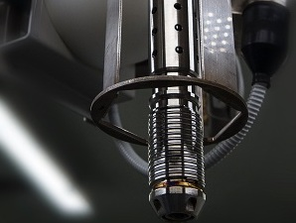
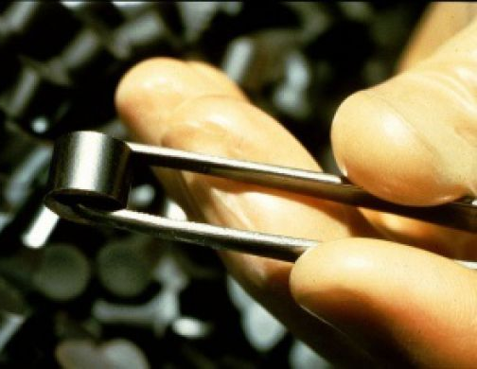
MOX-топливо
Смешанное оксидное уран-плутониевое топливо – инновационный тип ядерного топлива.
В основе производства MOX-топлива лежит регенерация отработавшего ядерного топлива, предполагающая извлечение из ОЯТ невыгоревших изотопов урана и плутония, что позволяет сократить объем образования ядерных отходов.
Концепция MOX-топлива позволяет вовлекать в его производство оружейный плутоний.
4

Slide 5
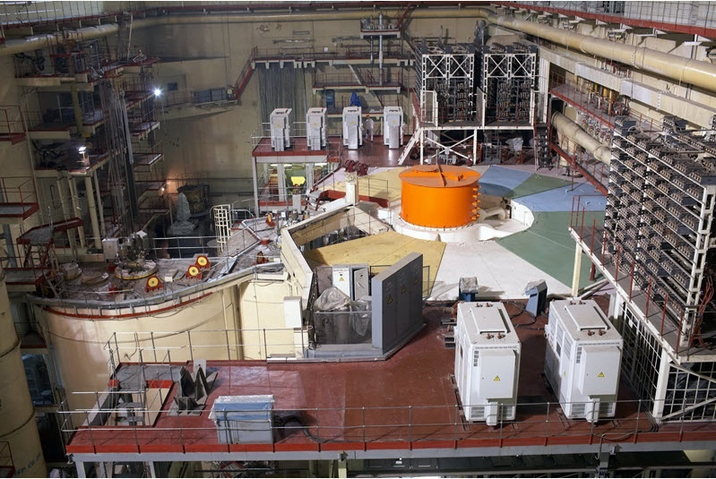
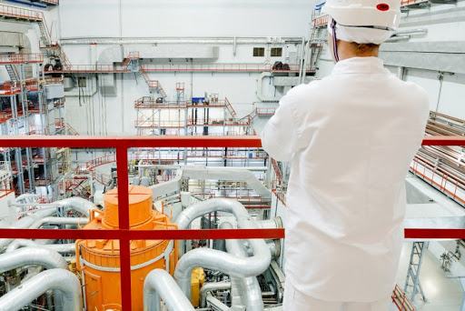
MOX-топливо и БН-реакторы
Реакторы на быстрых нейтронах способны «дожигать» долгоживущие радиоактивные продукты деления, превращая их в короткоживущие.
Использование МОХ-топлива и БН- реакторов позволит уменьшить количество РАО, подлежащих специальной обработке и захоронению в 4 раза, а также сократить срок, в течение которого РАО будут оставаться опасными со 100 тысяч лет до нескольких сотен лет.
5

Slide 6
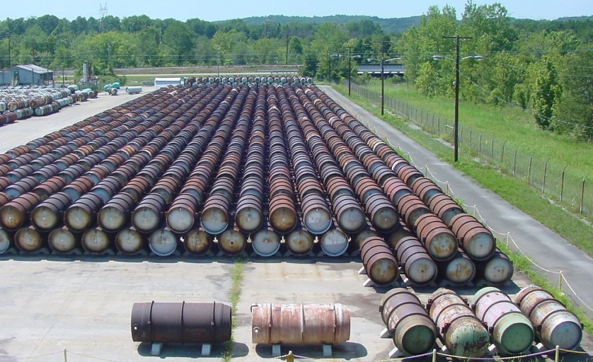
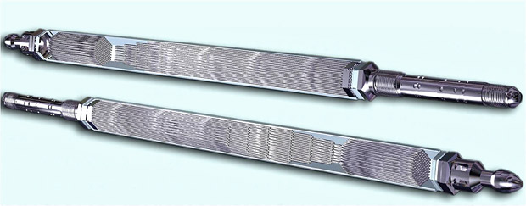
MOX-топливо и БН-реакторы
На базе данной технологической платформы путем расширенного воспроизводства ядерного топлива можно многократно увеличить используемый энергетический потенциал урана-238. На практике это означает возможность функционирования и развития АЭС в течение многих столетий без ограничений со стороны имеющихся топливных ресурсов. Без ее реализации атомная энергетика, как и энергетика на органическом топливе, неизбежно столкнется с проблемой дефицита топливного сырья уже в следующем столетии.
6

Slide 7
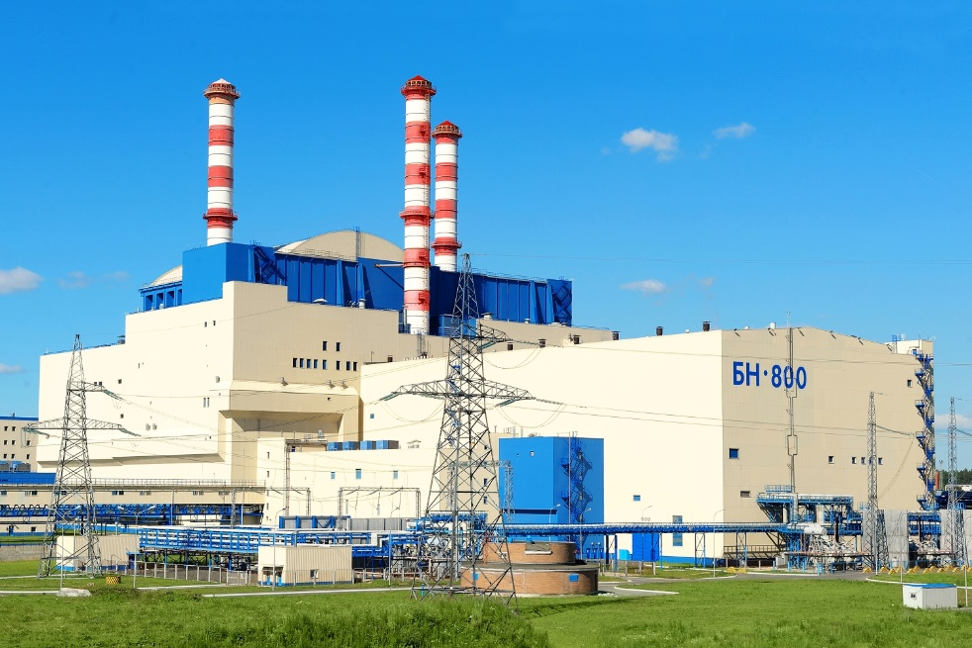
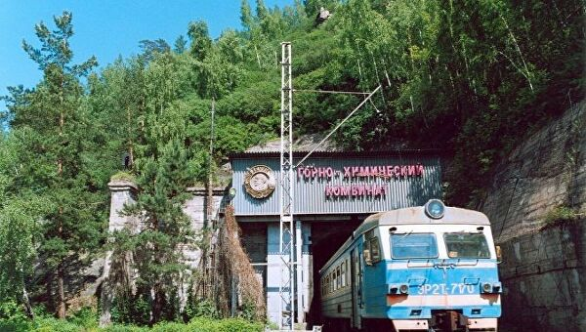
Реализация концепции
Создание MOX-производства началось в 2011 году на Горно-химическом комбинате (г. Железногорск). Промышленная фабрикация MOX-топлива была запущена в конце 2018 года. В августе 2019 года на Белоярскую АЭС была отправлена первая серийная партия ТВС с MOX-топливом. На конец 2020 года в четвертый энергоблок Белоярской АЭС должно быть загружено еще 180 ТВС. По плану в 2021 году будет сформирована активная зона БН-800 с полной загрузкой уран-плутониевым топливом.
7

Slide 8

Выводы
Для устойчивого развития атомной энергетики в долгосрочной перспективе необходимо усилить работу по реализации концепций двухкомпонентной атомной энергетики и ЗЯТЦ, в основе которых лежат инновационные типы топлива и БН-реакторы, в промышленных масштабах, что позволит в скором будущем:
использовать повторно отработавшее ядерное топливо вместо его хранения;
вовлечь в топливный цикл и утилизировать накопленные на складах запасы плутония и обедненного урана;
многократно увеличить сырьевую базу атомной энергетики.
8

Slide 9

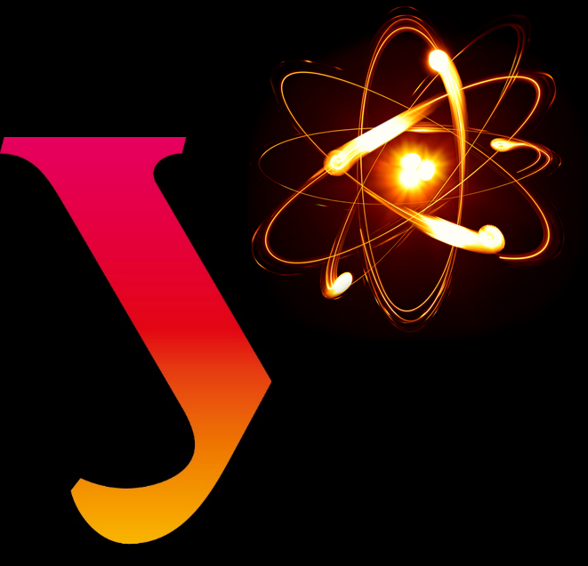
Спасибо за внимание!

